Slide 1

Прищепчук Надії
Види дизайну

Slide 2

Зміст презентації:
Ландшафтний дизайн
Веб-дизайн
Дизайн інтер'єру
Промисловий дизайн
Графічний дизайн

Slide 3
Дизайн
У перекладі з англійської мови design - мета, задум, план. Дизайн - це творча задумка творця. Новий, незвичайний підхід до предметів і речей. Простіше кажучи, дизайн - це все те, що нас оточує, весь навколишній світ з усіма нововведеннями і постійним прогресом. Автомобілі, комп'ютери, тостери, телевізори, кондиціонери - скрізь постаралася рука конструктора-дизайнера. Але дизайн - це не тільки створення нових електроприладів і засобів зв'язку з навколишнім світом. Дизайн включає в себе і розробку буклетів, листівок, книг, одягу та меблів.

Slide 4

Ландшафтний дизайн
Ландшафтний дизайн - це напрям, діяльність якого цілком присвячена створенню для людини штучного середовища, що дозволяє повністю відчути повноту гармонії за допомогою використання природних компонентів. В якості таких природних компонентів використовується: вода, всіляка рослинність, рельєф. Крім цього, широке застосування знайшли різні елементи, які створюють затишок і неповторний вигляд території: декоративні доріжки і містки, створення штучних водойм, альтанок для відпочинку і навіть зведення альпійських гірок.
Ландшафтний дизайн дозволяє максимально возз'єднатися з природою, що надає благотворний вплив на організм людини в цілому і на його душевну рівновагу. Головне завдання ландшафтного дизайну - надати унікальний, чудовий і оригінальний вигляд будинку, ділянці, на якій він розташований, прилеглої території. Ландшафтний дизайн дозволяє втілити свої мрії в реальність і знайти гармонію з природою!

Slide 5
Елементи ландшафтного дизайну різноманітні. Основні їх групи:
Самі будівлі, що формують центр ландшафтного проекту, основна мета якого - згладити неприродність геометрично правильних конструкцій, пом'якшити їх тиск на навколишню природу, прибрати будівельне сміття, замаскувати дефекти і вади.
Будівлі можуть бути одно-або багатоповерховими, одиночними або комплексними, приватними або комерційними, типовими або стилізованими, призначеними для самих різноманітних цілей.
Газонне покриття, сформоване різного роду травами.
Зелені насадження у формі окремих дерев, чагарників, квітів, а також їх комбінацій і цілих ансамблів (сад, клумба, рабатка і т. д.)
Різні великі декоративні елементи (озеро, ставок, струмок, фонтан, камені, скульптура).
Більш дрібні художні деталі (музична підвіска, світильник, свічки і т. д.)

Slide 6
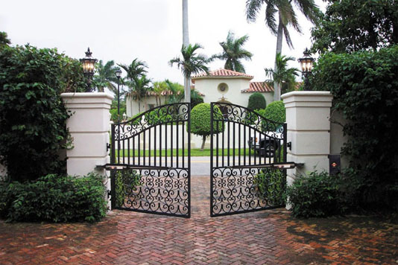
Елементи оформлення саду:
Ворота і хвіртки
Невід'ємною частиною всіх огороджень є ворота і хвіртки. Їх потрібно витримувати в одному стилі, що і будинок.

Slide 7
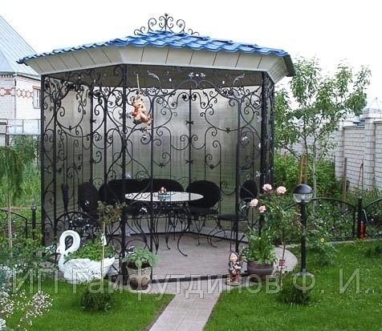
Альтанки і бельведери
Альтанка - це декоративна побудова з заскленими вікнами та дверми. Альтанки служать прикрасою саду, тихим місцем самотнього відпочинку. Бельве́дер — окрема паркова споруда або впорядкований майданчик, розташований в підвищеній частині рельєфу, звідки відкриваються мальовничі краєвиди. Бельведер може бути частиною будинку, наприклад баштою з широкими заскленими або відкритими отворами.

Slide 8
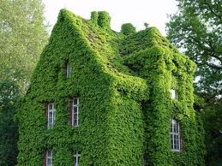
Декоративні садові споруди для вертикального озеленення
Вертикальне озеленення садової ділянки додає їй неповторних чар. З допомогою цього простого прийому прикрашають підходи до будинку та інших будовам, створюють тіньові зони, які рятують від палючих променів сонця, надають ділянці єдиний, тільки йому притаманний вид.

Slide 9
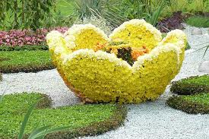
Зелені насадження
Зелені насадження-це сукупність деревних, чагарникових і трав'янистих рослин на певній територіїОснова і головний фон всіх насаджень ландшафтного дизайну - газон або газонне покриття.

Slide 10
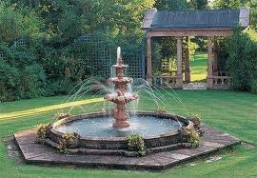
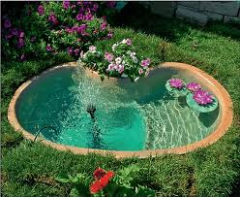
Вода:
Водойми
Ставки
Струмки
Каскади
Фонтани
Садові акваріуми

Slide 11
Організація освітлення
Створення ландшафтного освітлення починається з плану ділянки де вказуються всі розміри і наносяться: часто відвідувані місця (зони активності), точки залучення уваги (інтенсивно освітлені ділянки), місця які повинні бути підсвічені (доріжки, сходинки, мости, лавочки), точки живлення електроенергією.Існують декілька основних прийомів ландшафтного освітлення:підсвічування зверху внизпідсвічування знизу вгорупідсвічування шляхів (пішохідні доріжки, під'їзні шляхи)задня або контражурним підсвічуванням (використовується для створення силуетів, тіней)точкове освітлення (використовується для залучення уваги)підводне освітленняІнші прийоми освітлення (наприклад, колихалися «полум'я», анімовані проекції) зазвичай носять декоративний характер, грунтуються на особливостях ландшафту і обмежені у використанні.

